Slide 1


Projeto Interdisciplinar
2° semestre DSM
Notes:
1

Slide 2
Grupo 1
CAROLINY CARDOSO DE FRANCA
GUSTAVO HENRIQUE PINTO
JONATAS TONIN COELHO
LUCAS HENRIQUE DE LIMA DOS SANTOS
PAULA MASSON MARANGON
Notes:
2
2

Slide 3
Dados OMS
Sedentários
1 em cada 4 adultos (25%)
4 em cada 5 adolescentes (75%)
População global fosse mais ativa
- Adultos praticando 150 a 300 atividade física moderada
- Crianças e adolescentes 60 minutos por dia
5 bilhões de mortes podem ser evitadas por ano

Slide 4


Slide 5
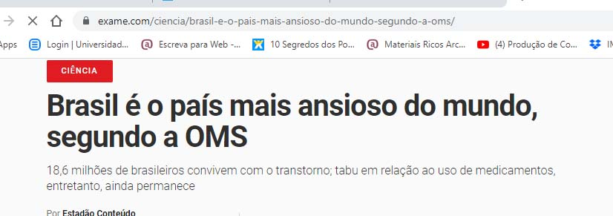
Fonte: Revista Exame

Slide 6
